Slide 1
Melhoria na Atenção à Saúde da Criança na Unidade Básica de Saúde de Gramoré, Natal, Rio Grande do Norte
Programa de Valorização do Profissional da Atenção Básica
Keiko Macêdo Kitayama
Natal, 03 de fevereiro de 2015.
Orientadora: Danyella da Silva Barreto.

Slide 2
Contextualização do local
Natal: 5 distritos (Sul, Leste, Oeste, Norte 1 e Norte 2);
Distrito Norte I;
11.700 usuários para 04 equipes;
Equipe 39: 2.904 usuários (918 famílias).
Notes:
Natal: 800.000 habitantes
Média de 3000 usuários por equipe
Equipe 39: dizer quais profissionais

Slide 3
Território da UBS Gramoré
2 corredores centrais;
Salas climatizadas;
Piso antiderrapante;
Rampa para acesso de deficientes físicos;
Corrimão e banheiro adaptado.
Notes:
Falta colocar fotos e mapas
Falta colocar o que falta.

Slide 4
Problema
Ausência de protocolo de seguimento e condutas na Saúde da Criança;

Slide 5
Justificativa
Implantação de protocolo padrão;
Melhorar a saúde da criança.
Notes:
Um protocolo de ação é de extrema relevância para se proporcionar um atendimento efetivo e eficaz, garantindo que a atuação por parte de todos os profissionais inseridos na unidade seja unificada e as ações possam ser avaliadas e revistas constantemente

Slide 6
Objetivos geral
Melhorar a atenção à saúde das crianças na Unidade de Saúde da Família de Gramoré, em Natal/RN.

Slide 7
Objetivos específicos
Ampliar a cobertura da atenção à saúde para 90% das crianças entre zero e 72 meses pertencentes à área de abrangência da unidade de saúde;
Melhorar a qualidade do atendimento da população alvo;
Melhorar a adesão das crianças ao programa Saúde da Criança;
Melhorar o registro das informações com ferramenta eficaz;
Mapear o monitoramente de risco das crianças;
Promoção da saúde de forma holística.
Ampliar a cobertura de saúde bucal.
Notes:
Mapear o monitoramente de risco das crianças de risco para desnutrição, anemia, sáude bucal e retardo do crescimento e desenvolvimento, de forma longitudinal e multidisciplinar;

Slide 8
Revisão de Literatura
“AIDPI 2012: embora muitos avanços venham ocorrendo no tocante à redução da mortalidade infantil e ampliação da cobertura dos serviços de saúde, dois importantes desafios têm sido destacados: como melhorar a qualidade das intervenções de saúde e como alcançar as crianças mais desfavorecidas e garantir a longitudinalidade do cuidado”.

Slide 9
Metodologia
Organização e gestão do serviço;
Monitoramento e avaliação;
Engajamento Público;
Qualificação da Prática Clínica.

Slide 10
Organização e gestão do serviço
Cadastro da população alvo;
Equidade do atendimento;
Retorno agendado;
Bom uso das ferramentas disponíveis;
Referência e contra-referência;
Porta-aberta para vacinas;
Acolhimento por escala semanal.

Slide 11
Monitoramento e avaliação
Percentual de consultas na 1 semana de vida;
Avaliar curva de crescimento;
Avaliar desenvolvimento neurológico;
Avaliar as vacinas e profilaxia da anemia;
Monitorar testes de triagem neonatal;
Notes:
O monitoramento da criança de 0 a 72 meses será realizado pelos profissionais de ensino superior (médico, dentista e enfermeiro) priorizando as crianças de 6 meses a 2 anos. Os dados serão registrados nas fichas-espelho, no prontuário e no cartão de vacinas da criança. Em geral, serão verificados peso, estatura e desenvolvimento neuro-psicomotor como parâmetros essenciais do seguimento adequado. Além disso, a depender da faixa etária, a criança será orientada sobre alimentação adequada, uso do sulfato ferroso, atualização vacinal e prevenção de acidentes.

Slide 12
Engajamento Público
Divulgação da Intervenção;
Busca ativa;
Compartilhar saberes com os pais;
Informar o correto manuseio da saúd bucal;

Slide 13
Qualificação da Prática Clínica
Capacitação da equipe sobre saúde da criança;
Treinamento para correta medição antropométrica pelas técnicas de enfermagem;
Capacitar o correto preenchimento das fichas espelho e cartão vacinal;
Capacitar a equipe para saúde bucal.

Slide 14
Cronograma
ATIVIDADES | SEMANAS
 | 01 | 02 | 03 | 04 | 05 | 06 | 07 | 08 | 09 | 10 | 11 | 12
Capacitação dos profissionais de saúde da UBS do Gramoré sobre o protocolo de Saúde da Criança pelo Ministério da Saúde | x
Capacitação dos ACS para realização de busca ativa das crianças entre 0 a 72 mesesfaltosas | x
Estabelecimento do papel de cada profissional na ação programática | x | x | x | x | x | x | x | x | x | x | x | x
Cadastramento de todas as crianças entre 0 a 72 meses da área adscrita | x | x | x | x | x | x | x | x | x | x | x | x
Atendimento clínico ao público alvo da intervenção | x | x | x | x | x | x | x | x | x | x | x | x
Busca ativa das crianças faltosas às consultas | x | x | x | x | x | x | x | x | x | x | x | x
Monitoramento da Intervenção | x | x | x | x | x | x | x | x | x | x | x | x

Slide 15
Recursos necessários
Recursos humanos
Equipe de saúde
Recursos materiais
Balança de criança maior e menor que 2 anos;
Fita métrica;
Computador;
Fichas espelho;
Prontuários, caneta, folhas;
Vacinas;
- Material bucal.

Slide 16
Resultados
87 crianças (35%)
Mês 1: 23 crianças
Mês 2: 30 crianças
Mês 3: 34 crianças

Slide 17
Resultados

Slide 18
Resultados
Mês 1: 13 crianças
Mês 2: 17 crianças
Mês 3: 22 crianças
Notes:
Infelizmente, com relação as crianças atendidas na primeira semana de vida, não obtivemos resultados tão almejados (gráfico 4). No primeiro mês alcançamos 13 crianças o que correspondem a 56,5%, no segundo mês 17 crianças (56,7%) e no terceiro mês 64% que corresponde a 22 crianças. A meta aumentou no ultimo mês, mas mesmo assim não alcançamos. Algumas crianças quando chegam até a suas casas já se passou uma semana devido intercorrência das mães na maternidade ou as mães vão passar um tempo fora de casa para serem cuidadas pela família. Por outro lado, houve falta de divulgação da importância dessa prática para que as pessoas possam aderir mais.

Slide 19
Resultados
Mês 1: 100%
Mês 2: 66%
Mês 3: 100%
Vacinas: porta aberta

Slide 20
Resultados
Busca ativa inadequada x Registro adequado

Slide 21
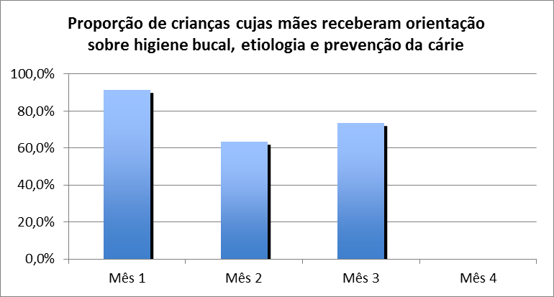
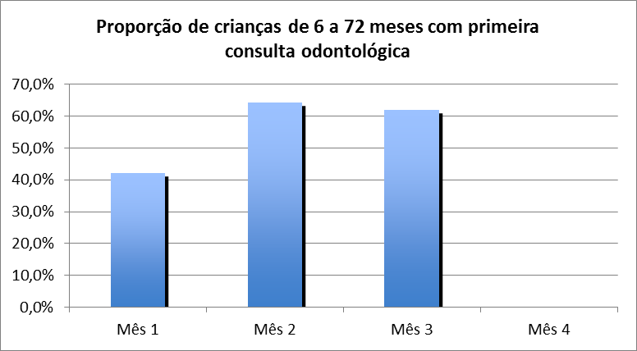
Resultados
Saúde bucal
Notes:
Com relação ao cuidado odontológico, muitas crianças ficaram sem assistência, em virtude da falta de insumos básicos para uma adequada consulta. Por isso, boa parte delas receberam apenas cuidados básicos e orientações sobre escovação e prevenção de cáries. A falta de materiais e equipamentos necessários para essa etapa da Intervenção foram cruciais, bem como a ausência de resposta do gestor. Como mostra o Gráfico 15, 91,3% (21 crianças) das crianças foram avaliadas quanto a necessidade de atendimento odontológico no primeiro mês, seguidas 63,3% (19 crianças) no segundo e 73,5% (25 crianças) no terceiro. A queda de atendimentos no segundo mês foi motivada pelas férias de 2 semanas da nossa dentista.

Slide 22
Discussão
Organização dos prontuários;
Registro adequado e de fácil manuseio;
Melhoria do acolhimento;
Comunidade foi a maior beneficiada;
Consciência da importância de melhorar;

Slide 23
Obrigada

